Slide 1
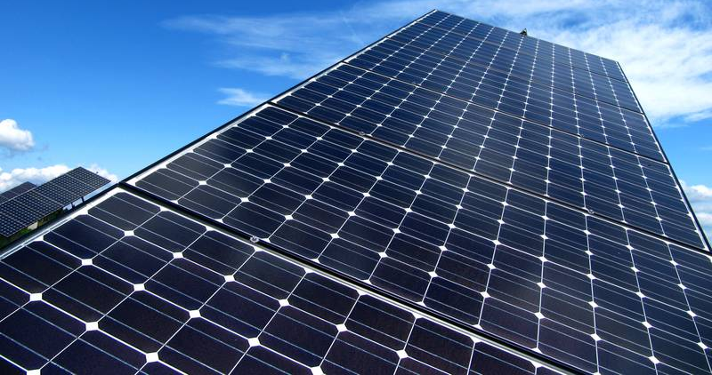

Betaalbare Solar Monitor
Dorus Hoogenbosch
Jonathan van Rijn
Wilco Visser
Solar monitor systeem voor de particulier

Slide 2
Inleiding
Wie?
Dorus(e), Wilco (ti), Jonathan(e)
Waarom deze opdracht?
Uitdaging
Praktisch
Interessant/educatief
Sheet weglaten? & plakken voor de inhoud?
Notes:
Jona

Slide 3

Inhoud
Inleiding
Opdrachtomschrijving
Marktonderzoek
Schematisch overzicht
Embedded systeem
Graphical User Interface
Notes:
Dorus

Slide 4
Opdrachtomschrijving
Solar monitor
Bluetooth/rs485
SMA/mastervolt
Monitor
Spanning, stroom, vermogen, geleverd energie, tijd
Alarm bij uitval
Budget
Onderzoek
Kostprijs
Bestaande producten
Realisatie, aanpak
Notes:
Jona

Slide 5
Marktonderzoek
Beschikbare/veelgebruikte systemen
Behoefte en vraag
Embedded systeem
Weergave
Kosten
Notes:
Dorus
Beschikbare/veel gebruikte systemen:
-Naast ontwikkeling ook een onderzoek.
-Duidelijk in beeld brengen waarin de verbeterpunten liggen om ons eigen product tot zijn recht te laten komen.
-Onderzoek voornamelijk naar grote fabrikanten als SMA, Mastervolt, Ever Solar, Delta.
-Bestaande monitors ondersteunen alleen eigen merk.
Behoefte vraag:
Verbeterpunten om aan de vraag van de gebruiker te voldoen
Prijs verlaging
Monitor met een brede ondersteuning van meerdere merken
Uitbreidbaarheid (toevoegen van extra sensoren, lcd scherm, zelf geschreven software-updates voor het uitlezen van andere merken omvormers moeten gemakkelijk kunnen worden toegevoegd)
Bluetooth en RS485 communicatie met de omvormer
Alle meetgegevens zijn via ethernet beschikbaar
Embedded systeem:
veel rekenkracht, energiezuinig, ethernet mogelijkheden, mogelijkheid om als webserver te gebruiken en GOEDKOOP.
Extra sensoren kunnen worden aangesloten en ook de mogelijkheid om de gegevens lokaal op een lcd te presenteren. Waardoor de gebruiker dus
Zowel lokaal op een scherm als via het web zijn eigen systeem kan monitoren.
De voorlopige schatting: Ons product zal rond de 60-80 euro gaan kosten.

Slide 6

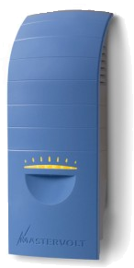


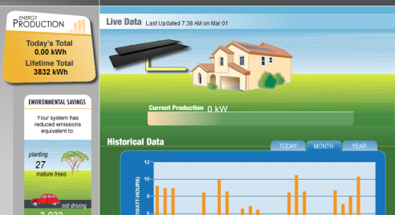
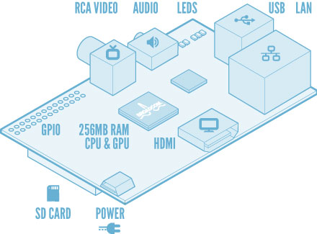


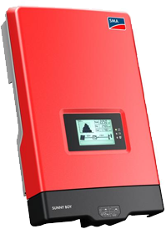


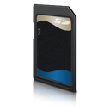
Schematisch overzicht
Notes:
Jona

Slide 7
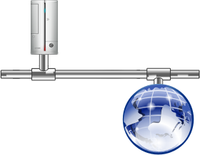
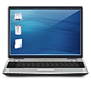

Schematisch overzicht
Notes:
Jona

Slide 8
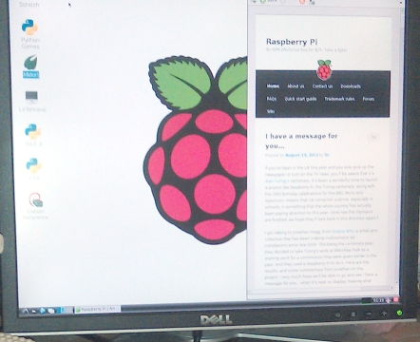
Embedded systeem
Atmel, PIC, NXP microcontroller
Freescale embedded webserver
Rasberry Pi
Goedkoop
Flexibel, veel voorbeelden
Krachtig, multi-threaded
Debug-opties, grafisch
Notes:
Jona

Slide 9
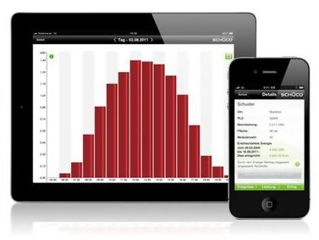
Graphical User Interface
Web
PVOutput
Webserver op Rasberry Pi
Webserver extern
Lokaal
LCD scherm
Applicatie Rasberry Pi
Notes:
Dorus
Voor een webinterface:
keuze tussen maken van eigen webpagina of gebruiken van een bestaande webpagina
Pv output gebruiken
Gegevens loggen in een .csv bestand
Uploaden naar pvouput.org door middel van een .API (lijst met commando’s voor de juiste ingave van de meetgegevens)
via een aantal commando’s uploaden naar de database waarna deze in te zien zijn op pvoutput.org
Webserver draaien op raspberry pi,
Gegevens opslaan op de sd-kaart en aanbieden volledig uitvoeren met de rapsberry pi zelf
Externe webserver draaien en de gegevens elders loggen en aanbieden aan de http-client
Voor standaard webpagina moeten alle gegevens worden gelogd in een csv bestand. Met een .API bestand kan deze data met een set met commando’s op de juiste manier te presenteren.

Slide 10
Bedankt voor uw aandacht
Ruimte voor vragen
Notes:
Beide

